Slide 1

Paris
ДРУГАРСТВО И Правила лепог понашања ученика
Припремили: ученици 6. разреда

Slide 2
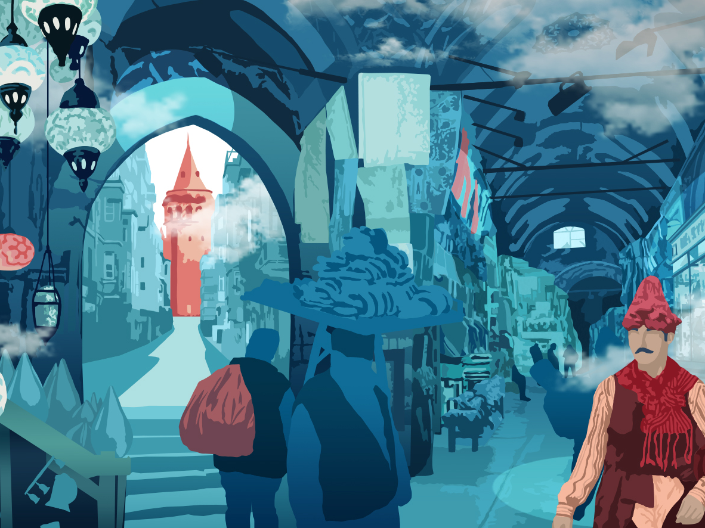

ДРУГАРСТВО
Другарство је једно од најдрагоценијих блага које можемо имати у животу. То је веза која се гради на поверењу, разумевању и подршци. Са правим пријатељима, можемо делити све радости, туге, изазове и успехе.
Другарство је драгоцено благо које треба неговати и ценити. Оно нас чини богатијима и срећнијима, пружајући нам подршку и разумевање кроз све животне изазове.

Slide 3
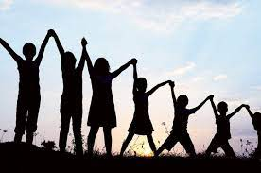
Неколико особина које чине некога добрим пријатељем:
ПОВЕРЕЊЕ: Добар пријатељ је неко у кога можете имати потпуно поверење. Можете му се отворити и бити искрени, знајући да ће ваше поверљиве информације остати међу вама.
РАЗУМЕВАЊЕ: Добар пријатељ је неко ко ће вас слушати и разумети, чак и када се не слаже с вама. Они су емпатични и способни да се поставе у вашу ситуацију.
ПОДРШКА: Добар пријатељ је ту за вас када вам је потребна подршка. Без обзира на то да ли пролазите кроз тешкоће или славите успехе, они ће бити уз вас, пружајући вам охрабрење и подршку.
ИСКРЕНОСТ: Добар пријатељ ће вам рећи истину, чак и када је то тешко чути. Они су искрени и отворени, без скривених намера или лажних осећаја.
ЗАБАВА: Добар пријатељ доноси радост у ваш живот. Заједно можете проводити време у смеху и забави, стварајући незаборавне тренутке.
Добар пријатељ је неко ко вас подржава, разуме, искрен је с вама и доноси радост у ваш живот. Они су драгоцени ослонац у тешким временима и особа с којом можете уживати у лепим тренуцима живота.

Slide 4


Shanghai
ПРАВИЛА ПОНАШАЊА НА ЕКСКУРЗИЈИ:
Правила понашања у аутобусу:
-седимо на свом месту (не устајемо током вожње јер није безбедно);
-смеће и отпатке бацамо у кесу предвиђену за то;
-чувамо и не оштећујемо завесе и седишта;
-аутобус напуштамо у стању у каквом смо га затекли.

Slide 5
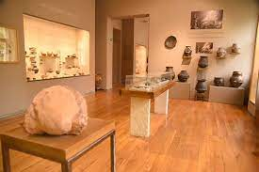
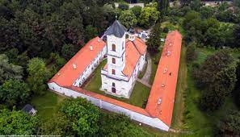
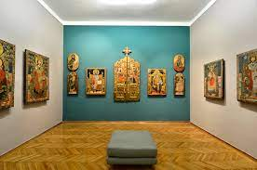
Istanbul
Правила понашања у музеју, манастиру, галерији:
-слушамо пажљиво предаваче;
-искључујемо мобилне телефоне;
-понашамо се културно имајући у виду установу у којој се налазимо;
-не удаљавамо се без дозволе наставника.

Slide 6
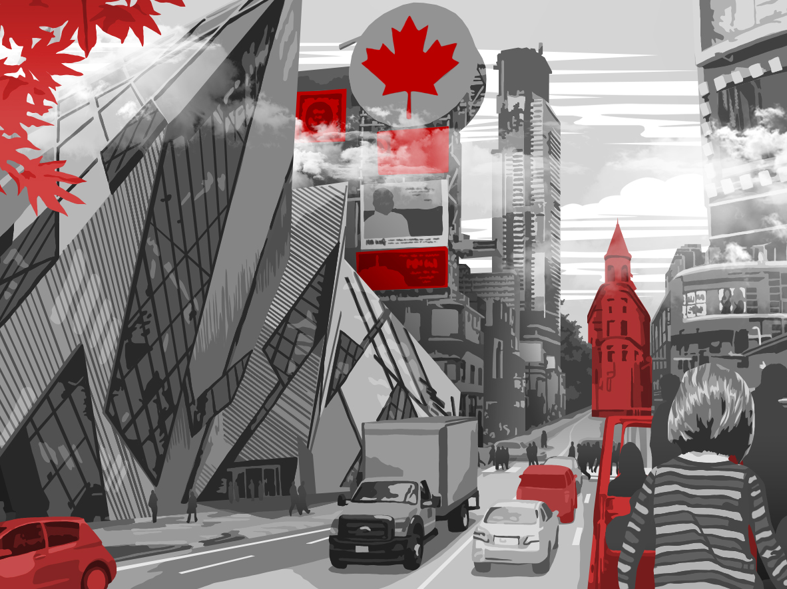
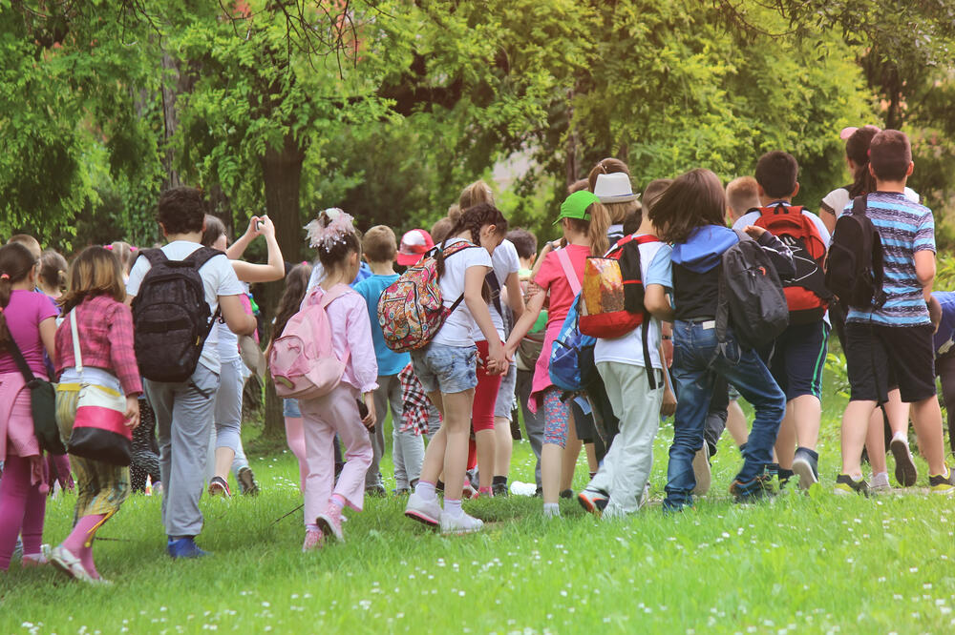
Правила понашања у обиласку града или историјског споменика:
-крећемо се у колони по двоје;
-културно се понашамо током шетње;
-слушамо водича и пратимо његове инструкције;
-за све питамо одељењске старешине;
-НЕ НАПУШТАМО ГРУПУ.

Slide 7

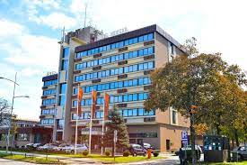
Правила понашања у хотелу:
-не лупамо вратима;
-не трчимо по ходницима;
-не куцамо другима на врата;
-не уништавамо хотелске ствари (уколико се то деси, уништено плаћа ученик).

Slide 8
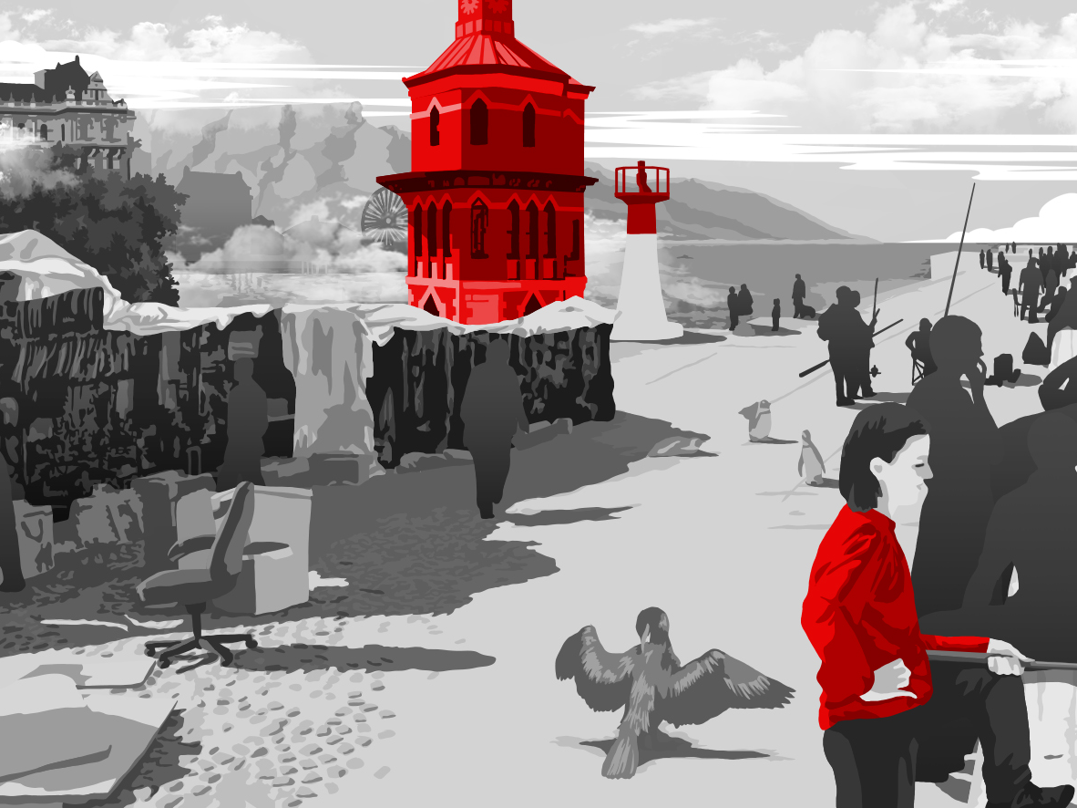

Обавезе ученика:
-поштује правила и одлуке разредног старешине;
-поштује друге ученике и наставнике;
-брине о животној средини (не загађује околину отпатцима).

Slide 9
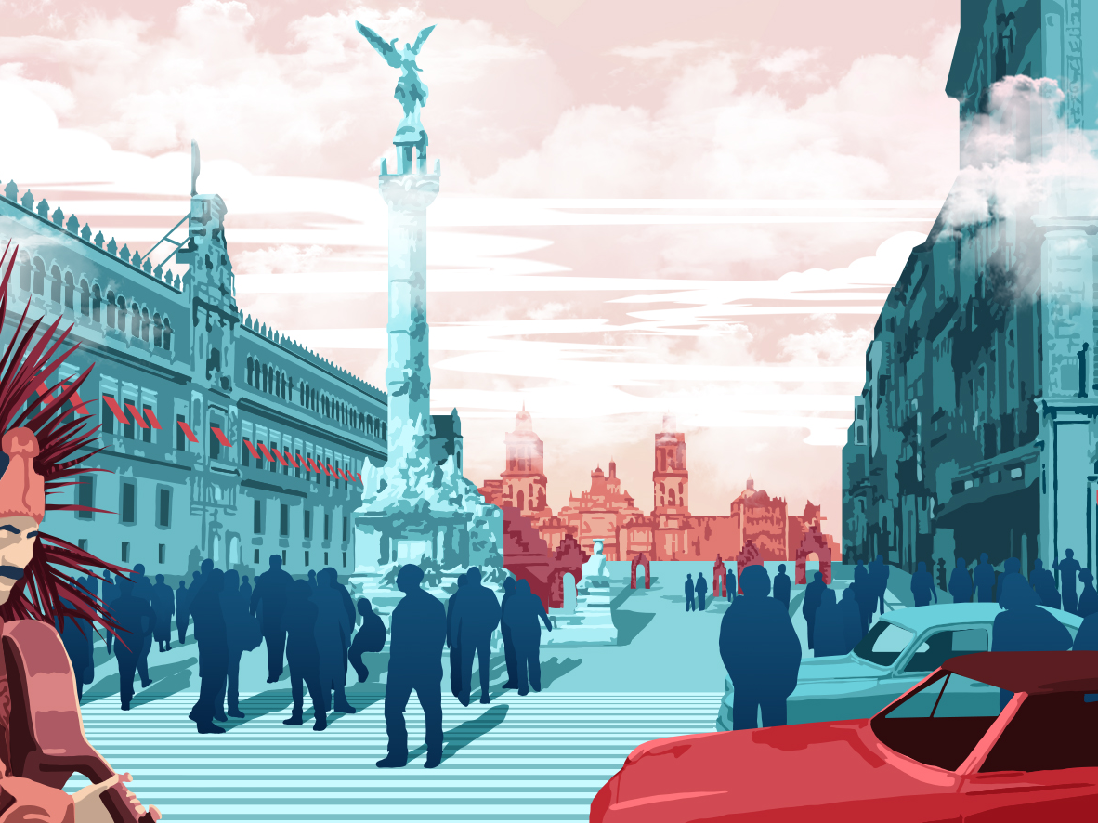

Забрањено је:
-употребљавати непримерне речи (псовке, погрдне изразе);
-носити и куповити било каква срества која могу довести до самоповређивања или повређивања других;
-НАПУШТАЊЕ И УДАЉАВАЊЕ ОД ГРУПЕ;
-КОНЗУМИРАЊЕ АЛКОХОЛА, ЦИГАРЕТА И ОПОЈНИХ СРЕДСТАВА.

Slide 10
Да се подсетимо још неких правила лепог понашања:
Правило 1: Уколико нешто хитно желиш да саопштиш одраслима, а они разговарају, прво изговори реч “извините”, па тек онда реци оно због чега си их прекинуо.
Правило 2: Затворена врата не отварај пре него што си покуцао на њих. А када покуцаш, прво сачекај да ти се одговори, па тек онда повуци кваку.
Правило 3: Чак иако си чуо ружне речи од вршњака, знај да се оне не смеју користити.
Правило 4: Не исмевај никога! Задиркивање других због великог носа, наочара или клемпавих ушију показује твоју слабост. Помисли како би теби било да си на месту детета које исмевају.
Правило 5: Ако ти је досадно на нечијем рођендану или сматраш да позоришна представа није занимљива, не показуј то и присети се да је неко у то уложио много труда.
Правило 6: Уколико ти неко помогне у нечему, обавезно му захвали.
Правило 7: Лепо се понашај за столом. Води рачуна како користиш прибор за јело, не мљацкај, не срчи и не причај док једеш. Ако ниси сигуран како се користи прибор за јело, замоли родитеље да ти покажу.
Правило 8: Не урлај и не довикуј се на јавном месту! Замисли само каква би бука владала на улици када би се сви тако понашали.

Slide 11
ХВАЛА НА ПАЖЊИ!

